Slide 1

Estadística Inferencial
Estadística II

Slide 2
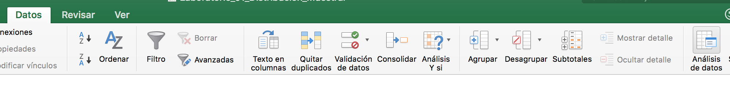
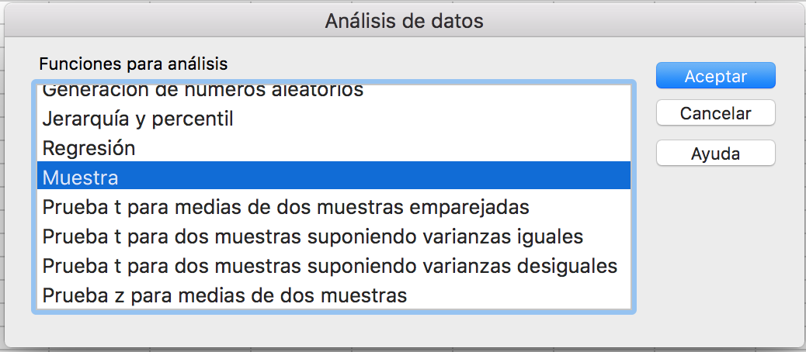
Muestreo aleatorio simple
1) Hacemos clic en el menú Datos -> Análisis de Datos -> Muestra -> Aceptar
2) En Rango de entrada, elegimos los datos a partir de los cuales se elegirán las muestras aleatorias.
3) En Método de muestreo, elegimos aleatorio, y en Número de muestras, escribimos el TAMAÑO de cada muestra.
4) En Opciones de Salida, elegimos una celda en blanco, en la cual dejaremos la muestra aleatoria generada.
5) Repetir el proceso, tantas veces como muestras sean solicitadas

Slide 3
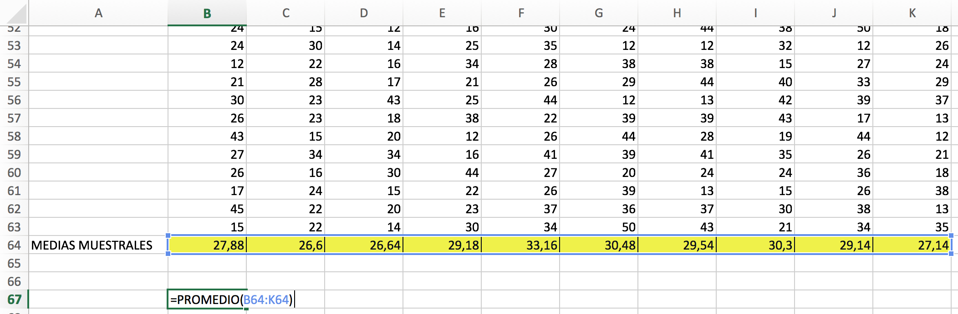
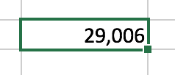
Promedio muestral
Corresponde al promedio del conjunto de medias muestrales
$$Media\left(\overline{X}\right)=PROMEDIO\left(MEDIAS MUESTRALES\right)$$
Resultando en este caso
NOTA:
Por ejemplo, si la variable en estudio fuese la ESTATURA, la variable que surge asociada al promedio muestral sería la ESTATURA PROMEDIO. Es fundamental no confundir la ESTATURA con la variable ESTATURA PROMEDIO.

Slide 4
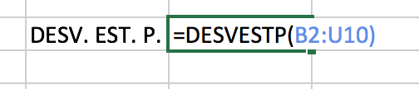


Desviación estándar de la media muestral
(ERROR ESTÁNDAR)
Para el caso de la desviación estándar de la media muestral (también llamada ERROR ESTÁNDAR), se tiene que
$$Error Estándar=Desv.Est.\left(\overline{X}\right)=\frac{σ }{\sqrt{n}}=\frac{desv.estándar poblacional}{\sqrt{tamaño muestral}}$$
Por ejemplo, calculamos la desviación estándar poblacional de los datos dados en una base:
Resultando:
Por ejemplo, si cada muestra tuviese 50 observaciones (es decir: n = 50), deberíamos calcular la “desviación estándar muestral” (o Error estándar), de la siguiente forma:
$$Error Estándar=Desv.Est.\left(\overline{X}\right)=\frac{10,0841766}{\sqrt{50}}≈1,4261$$
En síntesis, el Error estándar representa, en términos generales, la variación que existe entre las observaciones de una muestra en particular.
Esto implica que al seleccionar una nueva muestra aleatoria, su valor puede (y es lo más probable) cambiar.

Slide 5
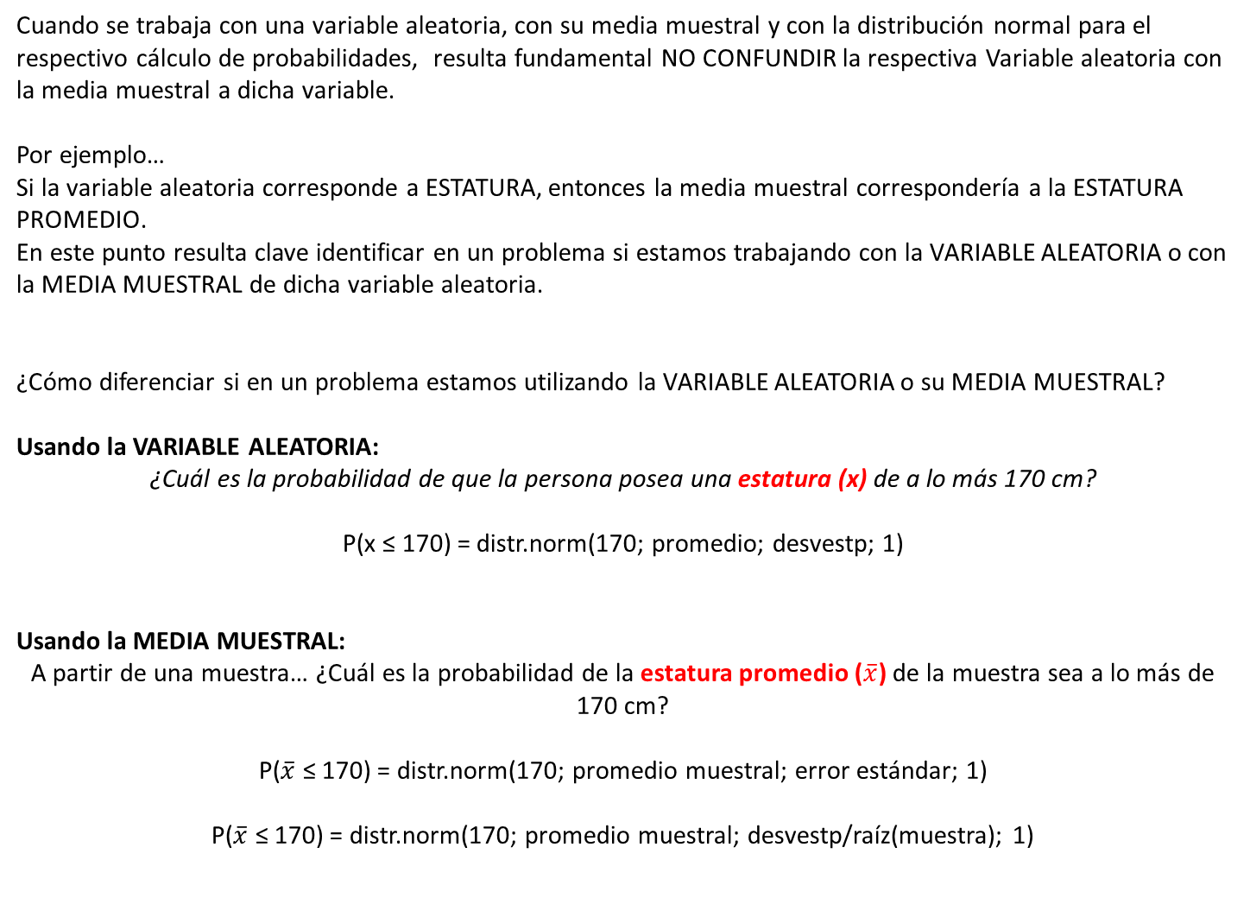
Variable aleatoria, Media muestral y Distribución normal
Cuando se trabaja con una variable aleatoria, con su media muestral y con la distribución normal para el respectivo cálculo de probabilidades, resulta fundamental NO CONFUNDIR la respectiva Variable aleatoria con la media muestral a dicha variable.
Por ejemplo…
Si la variable aleatoria corresponde a ESTATURA, entonces la media muestral correspondería a la ESTATURA PROMEDIO.
En este punto resulta clave identificar en un problema si estamos trabajando con la VARIABLE ALEATORIA o con la MEDIA MUESTRAL de dicha variable aleatoria.
¿Cómo diferenciar si en un problema estamos utilizando la VARIABLE ALEATORIA o su MEDIA MUESTRAL?
Usando la VARIABLE ALEATORIA:
¿Cuál es la probabilidad de que la persona posea una estatura (x) de a lo más 170 cm?
P(x ≤ 170) = distr.norm(170; promedio; desvestp; 1)
Usando la MEDIA MUESTRAL:
A partir de una muestra… ¿Cuál es la probabilidad de la estatura promedio ($\overline{x}$) de la muestra sea a lo más de 170 cm?
P($\overline{x}$ ≤ 170) = distr.norm(170; promedio muestral; error estándar; 1)
P($\overline{x}$ ≤ 170) = distr.norm(170; promedio muestral; desvestp/raíz(muestra); 1)

